Slide 1

82514 · MECATRÓNICA Y ROBÓTICA
Bloque 5
Modelado y control
de sistemas robóticos
Sesiones S20–S24 · 6 horas
28, 29 y 30 de octubre y 4 y 5 de noviembre de 2026 · IQS Universitat Ramon Llull
Notes:
Encuadre del bloque: hasta ahora el robot era geometría; a partir de aquí es física (fuerzas, pares, corrientes) y el control convierte esa física en el movimiento deseado. Todo el bloque corre sobre Python con la librería control; no hay Matlab.

Slide 2
BLOQUE 5
Hoja de ruta del bloque
S20 · mié 28 oct · 1 h , Modelado de sistemas electromecánicos: EDO, función de transferencia, analogías
1
S21 · jue 29 oct · 1 h , Respuesta temporal y frecuencial con python-control
2
S22 · vie 30 oct · 2 h , Taller: control PID de una articulación, saturación y anti-windup
3
S23 · mié 4 nov · 1 h , Espacio de estados, controlabilidad y realimentación de estado
4
S24 · jue 5 nov · 1 h , Dinámica de manipuladores y par calculado · cuestionario B5
5
82514 Mecatrónica y Robótica · B5 · IQS
Notes:
Recorrer el arco: modelar (la EDO del motor con carga), analizar (respuesta y polos), controlar (el taller PID de dos horas, corazón del bloque), generalizar (espacio de estados) y culminar con la dinámica del manipulador y el par calculado. Cuestionario B5 al cierre de S24, y aviso importante: el viernes siguiente al bloque (6 de noviembre) es el parcial 1 de B1 a B4.

Slide 3
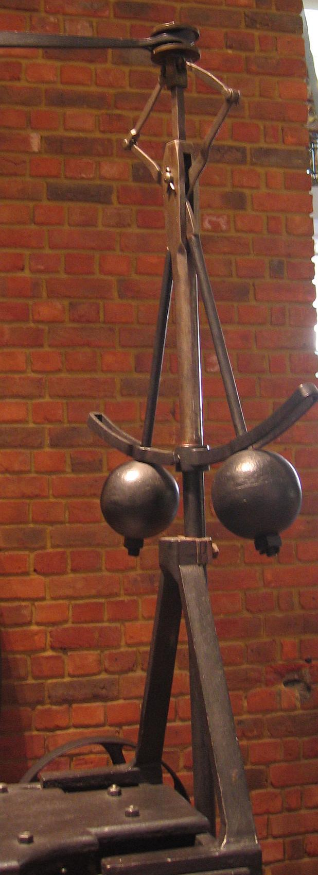
S20
Modelado electromecánico
La EDO del motor DC con carga · función de transferencia · analogías entre dominios
▸ Abrir en Colab · cuaderno S20
Regulador centrífugo de Watt: el primer lazo realimentado
Foto: A. Dingley CC BY 3.0 · Wikimedia Commons
Notes:
Objetivo de la sesión: convertir el motor DC de S11 en una EDO y de ahí en función de transferencia. La foto del regulador de Watt permite abrir con el primer lazo realimentado de la historia industrial: las bolas suben con la velocidad y cierran el vapor. Plan: 0-5 presentación del bloque; 5-25 la EDO del motor con carga; 25-40 función de transferencia; 40-55 analogías entre dominios; 55-60 encargo de instalar python-control.

Slide 4
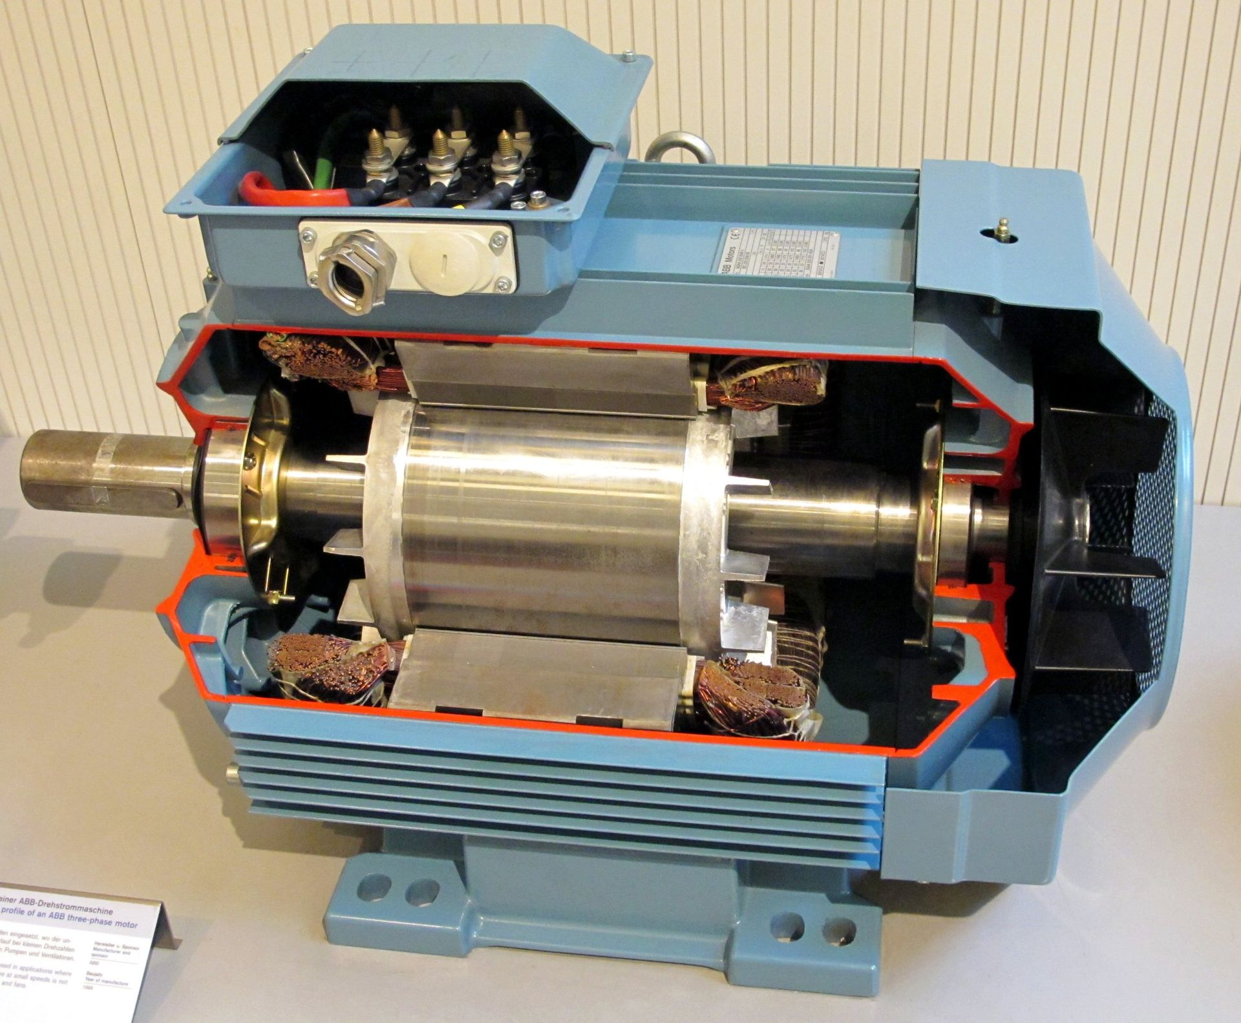
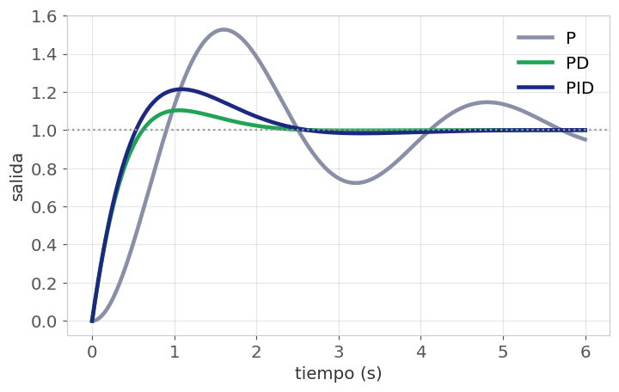
S20–S22 · MOTOR Y PID
El actuador por dentro y las tres letras
P, PD y PID sobre la misma planta: qué aporta cada término
Máquina eléctrica en corte: rotor, estátor, devanados
Foto: Technisches Museum Wien, dominio público · Wikimedia Commons · Figura propia del curso
Notes:
La máquina en corte muestra la física que se va a modelar: rotor, estátor, devanados. La figura de la derecha anticipa el taller de S22 y conviene leerla en voz alta: P solo deja error o oscila, añadir D amortigua, añadir I elimina el error de régimen. Es exactamente la gráfica que producirán las parejas.

Slide 5
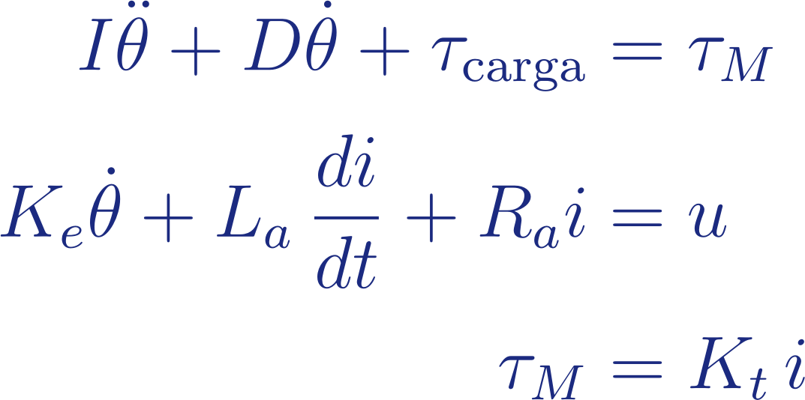
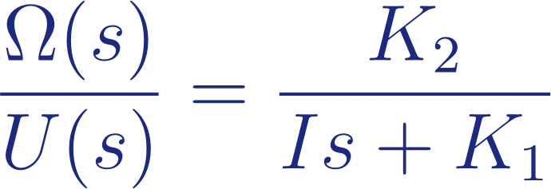
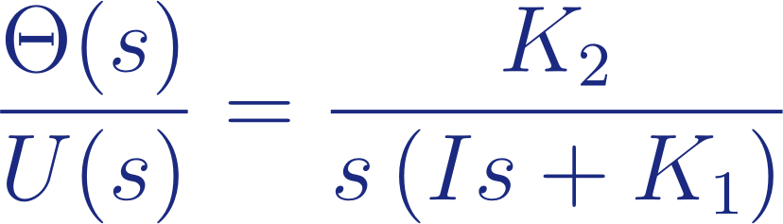
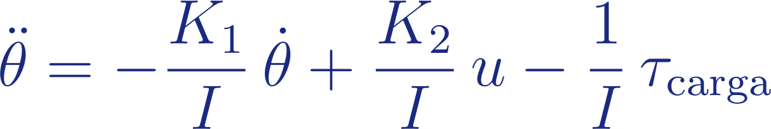
S20 · MODELADO
El motor DC con carga: de la física a la EDO
Las tres ecuaciones del accionamiento: acoplo par-corriente, malla eléctrica con back-EMF y mecánica del conjunto
Función de transferencia
Velocidad, primer orden:
Posición, se añade un integrador:
Reducción a primer orden: la constante de tiempo eléctrica « la mecánica (De Silva et al., p. 91):
Por qué la reductora ayuda al control
«Disminuye los pares de perturbación en 1/G y la variación de inercia y fricción en 1/G²» (Corke, p. 348), reaparecerá en S24.
Reductora G: ω ÷G, τ ×η·G; inercia aparente del rotor vista desde la articulación: G²·I_{rotor}, que puede superar la del eslabón.
De Silva et al., 2016, pp. 88-91 · Lynch y Park, 2017, pp. 306-311 · Corke, 2023, pp. 334-341
Notes:
Recorrer las tres ecuaciones del panel y hacer el experimento mental de la fuerza contraelectromotriz: girar el eje a mano con el motor desconectado y medir la tensión en bornes. Justificar la reducción a primer orden por la separación de constantes de tiempo. De las funciones de transferencia: velocidad es primer orden; posición añade un integrador, y ese polo en el origen dará guerra en S21. Anotar el favor que hace la reductora al control: divide las perturbaciones por G y la variación de inercia por G al cuadrado.

Slide 6
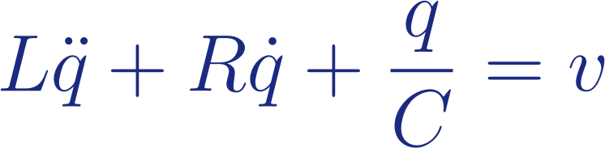
S20 · UN SOLO LENGUAJE
Analogías entre dominios físicos
Mecánico
Eléctrico
masa · amortiguador · muelle · fuerza
inductancia · resistencia · 1/capacidad · tensión
La misma EDO, distinta física
masa ↔ inductancia · amortiguador ↔ resistencia · muelle ↔ 1/capacidad (analogía fuerza-tensión). Dinámica rápida en el aula: ¿el análogo eléctrico de la suspensión de un coche? ¿El análogo mecánico de un filtro RC?
El motor DC como sistema mixto
La malla eléctrica y el balance mecánico se acoplan por Kt (par-corriente) y Ke (tensión-velocidad): el ejemplo canónico de por qué la mecatrónica necesita un lenguaje común. El disco duro: cadena de masas, muelles y amortiguadores → función de transferencia de la misma familia.
De Silva et al., 2016, pp. 88-91
Notes:
Poner las dos ecuaciones en paralelo y construir la tabla con aportaciones de la clase: masa-inductancia, amortiguador-resistencia, muelle-inverso de capacidad, fuerza-tensión. Dinámica rápida: pedir el análogo eléctrico de la suspensión de un coche y el mecánico de un filtro RC. Cerrar con el motor como sistema mixto acoplado por las dos constantes: por eso hace falta un lenguaje común. Encargo: pip install control y comprobar el import antes de S21.

Slide 7
S21
Respuesta temporal y frecuencial
Primer y segundo orden · polos y estabilidad · python-control
▸ Abrir en Colab · cuaderno S21
Notes:
Objetivo: leer la dinámica de un sistema desde tau, zeta y omega n antes de simular nada, comprobándolo en vivo con python-control. Plan: 0-5 un estudiante deriva la función de transferencia del motor; 5-15 python-control en diez minutos con el motor en directo; 15-35 primer y segundo orden con los valores para memorizar; 35-50 polos, estabilidad y Bode; 50-60 ejercicio individual y encargos del taller.

Slide 8
S21 · LEER LA DINÁMICA
Respuesta de primer y segundo orden
1
Primer orden
2
Segundo orden
Solución e^(−t/τ): en t = τ la señal ha decaído al 37 %; tiempo de establecimiento al 2 % ≈ 4·τ.
ë + 2ζωₙ·ė + ωₙ²·e = 0 define frecuencia natural ωₙ y amortiguamiento ζ; sobre-, crítica- o subamortiguado según ζ; ω_{d} = ωₙ·√(1−ζ²).
3
Sobreoscilación
4
Reglas rápidas
Mp = e^(−πζ/√(1−ζ²))·100 %, pico en tp = π/ω_{d}. Para memorizar: ζ = 0.1 → 73 % · ζ = 0.5 → 16 % · ζ = 0.8 → 1.5 %.
tr ≈ 1.8/ωₙ y ts ≈ 4.6/(ζ·ωₙ). «El papel del control de movimiento es forzar estas características a cumplir las especificaciones» (De Silva, p. 92).
Ejercicio individual: para G(s) = 25/(s² + 4s + 25), predecir a mano ζ, ωn, Mp y ts, y verificar con ct.step_info().
Lynch y Park, 2017, pp. 409-413 · De Silva et al., 2016, p. 92
Notes:
Del primer orden: en una constante de tiempo se alcanza el 63 por ciento; establecimiento al 2 por ciento en unas cuatro constantes. Del segundo: la sobreoscilación depende solo del amortiguamiento, y los tres valores de la tarjeta se memorizan. Ejecutar el motor de S20 con step_response y señalar la constante de tiempo sobre la gráfica. Ejercicio individual final con G(s) igual a 25 sobre s cuadrado más 4s más 25: predecir a mano y verificar con step_info, discutiendo las discrepancias.

Slide 9
S21 · EL MAPA DEL PLANO S
Polos, estabilidad y respuesta en frecuencia
El criterio y el mapa
Estable ⇔ todas las raíces del polinomio característico tienen parte real negativa (Lynch y Park, p. 424).
Raíces más a la izquierda → establecimiento más corto; más lejos del eje real → más sobreoscilación. Válido también en orden superior.
Respuesta en frecuencia: el diagrama de Bode (magnitud y fase frente a frecuencia); la identificación del HDD de S20 se hizo exactamente así.
Mover una ganancia y ver los polos desplazarse: la semilla del diseño de control de S22-S23.
python-control, las llamadas del día
G = ct.tf([K2], [I, K1])
t, y = ct.step_response(G)
ct.poles(G)
ct.step_info(G)
ct.bode_plot(G)
En vivo
ct.poles() sobre el motor con y sin integrador: el integrador añade un polo en s = 0, al borde de la estabilidad.
Lynch y Park, 2017, pp. 412 y 424 · De Silva et al., 2016, pp. 88-89
Notes:
Dar el criterio (estable si y solo si todas las raíces tienen parte real negativa) y la lectura del mapa: más a la izquierda, establecimiento más corto; más lejos del eje real, más sobreoscilación. En vivo: ct.poles sobre el motor con y sin integrador (el integrador pone un polo en el origen) y mover una ganancia para ver desplazarse los polos; es la semilla del diseño de S22 y S23. Encargos: portátil con python-control funcionando y relectura de la ley PID.

Slide 10
S22
Taller: PID de una articulación
La planta del péndulo motorizado · ley PID · sintonía · saturación y anti-windup
▸ Abrir en Colab · cuaderno S22
Notes:
Sesión central del bloque: cada pareja sintoniza un PID sobre el eslabón con gravedad del libro hasta cumplir especificaciones, y en la segunda hora rompe el controlador con la saturación y lo arregla con anti-windup. Plan: 0-10 planta y objetivo; 10-30 teoría de la ley y la dinámica del error; 30-75 rondas P, PD, PID; 75-85 descanso; 85-110 saturación y remedios; 110-120 puesta en común.

Slide 11
S22 · ANIMACIÓN DEL TALLER
Subir Kp, en vivo
Barrido de Kp: más rápido, pero con más sobreoscilación
Animación propia del curso (cuaderno S22)
Notes:
Proyectar la animación en bucle durante la primera ronda del taller como referencia de lo que deben ver en pantalla, y anotar en la pizarra las ganancias que cante cada pareja. Lectura de la animación: subir Kp acelera la respuesta y aumenta la sobreoscilación; más muelle virtual, más rebote.

Slide 12
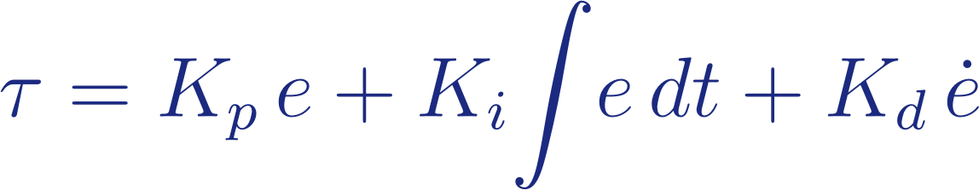
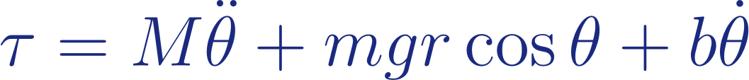
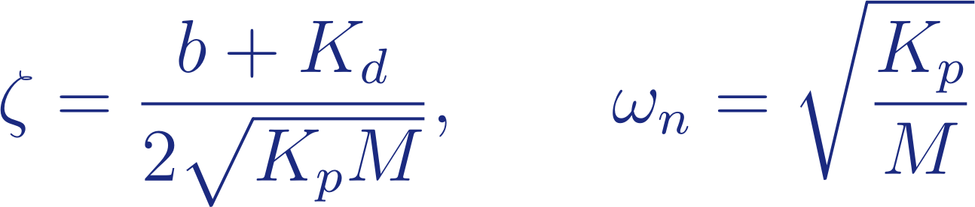
S22 · TEORÍA DEL TALLER
La ley PID y la dinámica del error
La planta del taller
Kp es «un muelle virtual» y Kd «un amortiguador virtual» (Lynch y Park, pp. 422-423); el PID «sigue ampliamente usado tras más de 70 años» (De Silva, p. 93).
PD sin gravedad: M·ë + (b+Kd)·ė + Kp·e = 0, las ganancias colocan ζ y ωₙ, el puente con S21:
Eslabón en plano vertical con M = 0.5 kg·m², m = 1 kg, r = 0.1 m, b = 0.1, números del libro, para comparar resultados.
Objetivo
Con gravedad el PD deja error estacionario: sostener el eslabón exige par no nulo, y Kp·θe = m·g·r·cosθ en el reposo.
El término I lo elimina, pero sube el orden a tres y acota Ki: (b+Kd)·Kp/M > Ki > 0. En la práctica, «Ki = 0 en muchos controladores de robots».
Llevar el eslabón de θ = −π/2 a θ = 0 con Mp < 5 % y ts < 1.5 s; primero sin y luego con saturación del actuador.
Lynch y Park, 2017, pp. 421-425 · De Silva et al., 2016, pp. 93-98
Notes:
Leer la ley con la interpretación física de Lynch y Park: Kp es un muelle virtual y Kd un amortiguador virtual. Con el PD sin gravedad, la dinámica del error es de segundo orden y las ganancias colocan zeta y omega n: es el puente con S21. Con gravedad, el PD deja error estacionario (sostener el eslabón exige par) y el término integral lo elimina a cambio de subir el orden y acotar Ki. Dato de cultura industrial: muchos controladores de robots funcionan con Ki nulo. La planta de la derecha usa los números del libro para que los resultados sean comparables.

Slide 13
S22 · EL TALLER EN CINCO PASOS
Sintonía por rondas, saturación y anti-windup
1
Solo P
2
PD
3
PID
4
Saturación
5
Anti-windup
→
→
→
→
subir Kp hasta oscilar; queda error de gravedad
Kd para ζ = 1: sin sobreoscilación, el error persiste
Ki dentro de sus cotas: error estacionario nulo
τ_{max} = 1.5 N·m: aparece el windup
dos remedios; comparar curvas
El windup
Dos remedios
Con el actuador saturado el integrador sigue acumulando; al llegar al objetivo, el par tarda en «desenrollarse»: «gran sobreoscilación y largo tiempo de establecimiento» (De Silva, pp. 99-100). La saturación además «reduce la ganancia a amplitudes altas y ralentiza la respuesta» (p. 109).
1. Integración condicional: «dejar de actualizar la parte integral cuando la señal de control está limitada» (De Silva, p. 100).
2. Límite del integrador: «imponer un límite a cuánto puede crecer la integral del error» (Lynch y Park, p. 425).
De Silva et al., 2016, pp. 98-100 y 109 · Lynch y Park, 2017, p. 425
Notes:
Guiar el taller por los cinco pasos: subir Kp hasta oscilar comprobando el error de gravedad; buscar amortiguamiento crítico con Kd; añadir el mínimo Ki útil; activar la saturación y ver aparecer el windup (el integrador acumula mientras el actuador está a tope y luego tarda en descargarse); y aplicar los dos remedios. Cada pareja anota ganancias y métricas para la puesta en común; discutir la dispersión de soluciones válidas. Mencionar Ziegler-Nichols como lectura. Conexión real: en el laboratorio la saturación es el límite de corriente del amplificador.

Slide 14
S23
Espacio de estados
ẋ = A·x + B·u · controlabilidad de Kalman · u = −K·x · observadores
▸ Abrir en Colab · cuaderno S23
Notes:
Cambio de perspectiva: mirar todas las variables internas en lugar de solo la salida, con dos preguntas rectoras: si se puede llevar el sistema a cualquier estado (controlabilidad) y qué hacer cuando no se mide todo (observadores). Plan: 0-5 recuperación; 5-25 la representación con el motor como ejemplo; 25-40 controlabilidad de Kalman con ct.ctrb; 40-55 realimentación de estado, place, observador y LQR; 55-60 anuncio de S24.

Slide 15
S23 · VER TODAS LAS VARIABLES
Estado, controlabilidad y realimentación
u = −K·x y asignación de polos
El estado es la memoria mínima del sistema: lo que hay que conocer hoy para predecir mañana dadas las entradas.
El motor DC con x = [θ, ω]: A = [[0, 1], [0, −K1/I]], B = [0, K2/I], C = [1, 0], el sistema de S20 con otra ropa.
Controlabilidad: la condición de rango de Kalman (abajo). Intuición: B es donde empuja la entrada y A·B adónde se propaga; si esas direcciones no llenan el espacio, hay estados inalcanzables.
Nota para B7: un robot móvil no holonómico no es linealmente controlable y aun así llega a todas partes maniobrando.
Si el sistema es controlable, existe K que estabiliza el origen; K pesa todos los estados, no solo el error de salida. K = ct.place(A, B, polos): demo con polos en −5 ± 5j frente a −20 ± 5j.
Observador y LQR
El observador estima los estados no medidos a partir de pocas medidas reales (su eficacia depende del modelo). LQR: K que minimiza un coste cuadrático (ct.lqr), puente con B8.
De Silva et al., 2016, pp. 90-102 · Lynch y Park, 2017, p. 528
Notes:
Definir el estado como la memoria mínima del sistema y reescribir el motor de S20 en esta forma para que vean que es el mismo sistema con otra ropa. De la condición de rango de Kalman, dar la intuición: B es donde empuja la entrada y A por B adónde se propaga; si esas direcciones no llenan el espacio hay estados inalcanzables. Comprobar en vivo con ct.ctrb y un contraejemplo con un estado desconectado. De la realimentación de estado: si el sistema es controlable existe K que estabiliza; demo con place y dos juegos de polos. Cerrar con la nota para B7: un móvil no holonómico no es linealmente controlable y aun así aparca.

Slide 16
S24
Dinámica y par calculado
Euler-Lagrange · M(q)·q̈ + C·q̇ + g = τ · control por dinámica inversa · cuestionario B5
▸ Abrir en Colab · cuaderno S24
Notes:
Última sesión de teoría del bloque: la ecuación del manipulador completo y el controlador que usa el modelo para cancelar la dinámica. Plan: 0-5 motivación (cada motor ve un robot entero moviéndose, no una inercia constante); 5-25 Euler-Lagrange y la forma matricial; 25-40 del PID independiente al par calculado; 40-45 síntesis del bloque; 45-60 cuestionario B5 en Moodle (15 min).

Slide 17
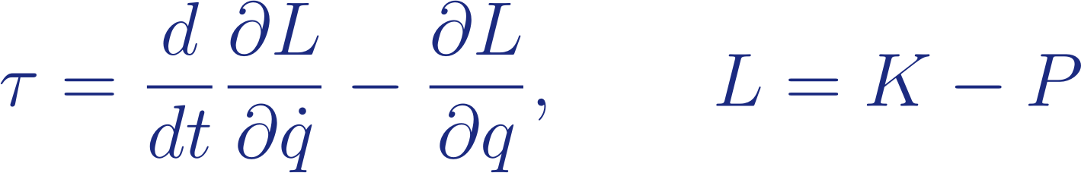
S24 · EULER-LAGRANGE
La ecuación del manipulador
lineal en q̈ · cuadrática en q̇ · trigonométrica en q
1
M(q), inercia
2
C(q, q̇), Coriolis
3
g(q), gravedad
Matriz de masas simétrica definida positiva; acopla los ejes y varía con la configuración: la inercia vista por el hombro del PUMA 560 cambia un factor 2.16.
Términos centrífugos con q̇ᵢ² y de Coriolis con q̇ᵢ·q̇ⱼ: solo aparecen en movimiento y crecen con la velocidad.
«Generalmente el término dominante» (Corke, p. 350): actúa incluso parado. Después, la fricción es «la siguiente más dominante» (p. 353).
Receta lagrangiana:
Versión completa de ingeniería con fricción y fuerza externa: Q = M·q̈ + C·q̇ + f(q̇) + g(q) + Jᵀ(q)·w (dinámica inversa; Corke, ec. 9.11).
Lynch y Park, 2017, pp. 272-276 · Corke, 2023, pp. 348-353
Notes:
Leer la estructura de la ecuación de la banda: lineal en aceleración, cuadrática en velocidad, trigonométrica en configuración. Recorrer los tres términos con sus datos: la inercia vista por el hombro del PUMA cambia un factor 2,16 con la postura; los términos de Coriolis solo aparecen en movimiento; la gravedad es el término dominante y actúa parado, con la fricción justo detrás. Calentar con la masa puntual vertical: la receta lagrangiana reproduce la segunda ley de Newton. Para el cuestionario basta identificar qué término produce cada fenómeno.

Slide 18
S24 · CANCELAR LA DINÁMICA CON EL MODELO
Control por par calculado
1
Trayectoria deseada
2
PID sobre el error
3
Modelo inverso
4
Robot real
→
→
→
q_d, q̇_d, q̈_d (B4, S19)
q̈_ref = q̈_d + Kp·e + Kd·ė + Ki·∫e
τ = M̂(q)·q̈_ref + ĥ(q, q̇)
q y q̇ medidos realimentan el lazo
Con linealización ideal, la dinámica del error es ë + Kv·ė + Kp·e = 0: lineal, desacoplada e independiente de la configuración (Corke, ec. 9.17). Es «control por dinámica inversa: un sistema no lineal en cascada con su inverso, de ganancia unidad» (Corke, pp. 359-360).
Alternativas más simples
Requisitos y límites
PID articular independiente: válido si M es casi diagonal (robots cartesianos o muy reducidos: el 1/G²). PID + compensación de gravedad: τ = Kp·e + Ki·∫e + Kd·ė + ĝ(q), suficiente a velocidades pequeñas.
Exige estimar masas, centros de masas, inercias y fricción; con error de modelo aparece un forzamiento en la dinámica del error. En la práctica: mejor seguimiento que la prealimentación o la realimentación solas, con menos esfuerzo de control.
Lynch y Park, 2017, pp. 429-432 · Corke, 2023, pp. 359-360
Notes:
Idea en una frase: usar el modelo inverso para cancelar la dinámica, de modo que el error quede lineal, desacoplado e independiente de la configuración. Recorrer el lazo de las cuatro tarjetas. Situar las alternativas más simples: PID articular independiente cuando la matriz de inercia es casi diagonal (el efecto del cuadrado de la reducción), y PID con compensación de gravedad a velocidades bajas. Requisito y límite: hay que estimar masas e inercias, y el error de modelo se cuela como forzamiento. Conexiones: la dinámica reaparece en los simuladores de B8 y el par calculado corre bajo MoveIt 2 en B7.

Slide 19
S24 · SÍNTESIS
El arco del bloque y el cuestionario B5
S20
S21
S22
S23
S24
Física → EDO y función de transferencia
→
Polos, ζ y ωn: leer la respuesta
→
PID: sintonía, saturación, anti-windup
→
Estado: ẋ = A·x + B·u, u = −K·x
→
M(q)·q̈ + C·q̇ + g = τ y par calculado
Cuestionario B5 (15 min, 10 preguntas ABCD)
EDO del motor y reducción · especificaciones y polos · dinámica del error PD/PID y windup · condición de Kalman · términos de la ecuación del manipulador y par calculado. Incluye un cálculo corto: dinámica de error de un PD con números dados.
Hacia delante: la dinámica M, C, g reaparece en simulación (Gazebo/Isaac, B8) y el par calculado es la base de los controladores de los brazos que se programarán sobre MoveIt 2 en B7.
82514 Mecatrónica y Robótica · B5 · Cuestionario B5
Notes:
Recorrer el arco en la pizarra con la clase antes de proyectarlo: física, polos, PID, estado, dinámica del manipulador. Recordar el alcance del cuestionario (identificar, no derivar) y hacerlo en Moodle en los últimos 15 minutos. Aviso final importante: el viernes es el parcial 1 de B1 a B4; recomendar preparar la hoja de formulario este fin de semana.

